Slide 1
Centro Educativo Cruz Azul, campus Cruz Azul, Hidalgo. Clave 6910.
Equipo único
Proyecto dirigido a 6º año

Slide 2
2. Docentes participantes:
Docente | Asignatura
Ing. Heraclio Martínez Cruz | Química IV
Lic. Cinthya Sahamanta Pérez Martínez | Sociología
Lic. Jeannette Trujillo Islas | Problemas sociales, políticos y económicos de México
Lic. Jesús Rodríguez Simón | Coordinador

Slide 3
3.- El proyecto se realizará durante el ciclo escolar 2019-2020
Fecha de inicio: 2 de marzo de 2020
Fecha de término: 14 de mayo de 2020

Slide 4
4. Nombre del proyecto: PROTOCOLO DE ACCIÓN ANTE LA FUGA DE HIDROCARBUROS Ciclo 2019-2020.
Intención:
Crear un protocolo de acción a partir de los procedimientos recomendados por instituciones como Protección Civil, textos especializados e información recabada de la misma comunidad con la intención de concientizar a la población de los riesgos que generan las fugas de los ductos de hidrocarburos y las consecuencias que esto conlleva.

Slide 5
5. Índice.
5.a
Producto 1. C.A.I.A.C. Conclusiones generales interdisciplinariedad.
Producto 2. Fotografías de la sesión 1.
5.b
Producto 3. Fotografía de organizador gráfico.
5.c
Introducción.
5.d
Objetivo
5.e
Preguntas generadoras.
5.f
Contenido.
5.g
Planeación (general y día a día).
5.h
Reflexión Grupo interdisciplinario.
5.i
Productos 4-15.

Slide 6
5.a Producto 1. C.A.I.A.C. Conclusiones generales:
La Interdisciplinariedad
1. ¿Qué es? | El trabajo entre diferentes disciplinas o especialidades para dar solución a una problemática mediante distintos saberes.
2. ¿Qué características tiene ? | La especialización de las disciplinas para abordar un problema desde varios campos de acción; trabajo colaborativo; identificación, análisis y resolución de problemas.
3. ¿Por qué es importante en la educación? | Porque es un medio para comprender conceptos en diversos campos del estudio, integrando los conocimientos como un todo y a así generar una visión de nuestra realidad.
4. ¿Cómo motivar a los alumnos para el trabajo interdisciplinario? | Desarrollando en el alumno habilidades de comunicación y convivencia; involucrar a los alumnos en actividades de investigación para la resolución de problemas, brindándoles la oportunidad de ampliar su criterio y poner en práctica sus intereses.
5. ¿Cuáles son los prerrequisitos materiales, organizacionales y personales para la planeación del trabajo interdisciplinario? | -Disposición y afinidad para el trabajo colaborativo. -Conocimiento de los programas de cada asignatura. -Elaborar planes de trabajo en conjunto.
6. ¿Qué papel juega la planeación en el trabajo interdisciplinario y qué características debe tener? | Relacionar los contenidos curriculares de varias disciplinas de tal manera que en la planeación didáctica se logre la interdisciplinariedad. Así mismo, el plan tiene que ser flexible y con objetivos claros y viables.

Slide 7
El Aprendizaje Cooperativo
1. ¿Qué es? | Es un medio que permite al alumno compartir experiencias y aprendizajes para reforzar sus habilidades de convivencia, comunicación, manejo de la información e incluso toma de decisiones y resolución de problemas de la vida cotidiana.
2. ¿Cuáles son sus características? | a) Desarrollo de hábitos de estudio. b) Manejo de habilidades sociales y afectivas. c) Ser autodidacta y compartir sus saberes. d) Apoyarse de manera propositiva. e) Fomentar el espíritu crítico y reflexivo.
3. ¿ Cuáles son sus objetivos? | Mejor aprovechamiento académico y aprendizaje significativo que lleve a los alumnos a entender el medio en el que vive y puedan proponer soluciones para cambiar y mejorar aspectos de su vida misma.
4. ¿Cuáles son las acciones de planeación y acompañamiento más importantes del profesor, en éste tipo de trabajo? | 1. Estimular el trabajo en equipo mediante la motivación del objetivo por cumplir. 2. Convencimiento y compromiso para el desarrollo del trabajo colaborativo. 3. Elaborar programa de trabajo con los recursos adecuados. 4. Comunicación asertiva. 5. Evaluar y retroalimentar el trabajo.
5. ¿De qué manera se vinculan el trabajo interdisciplinario, y el aprendizaje cooperativo? | Sólo se logra la interdisciplinariedad a través del trabajo colaborativo; fomentando aprendizajes y valores se enriquece cada miembro y al equipo.

Slide 8
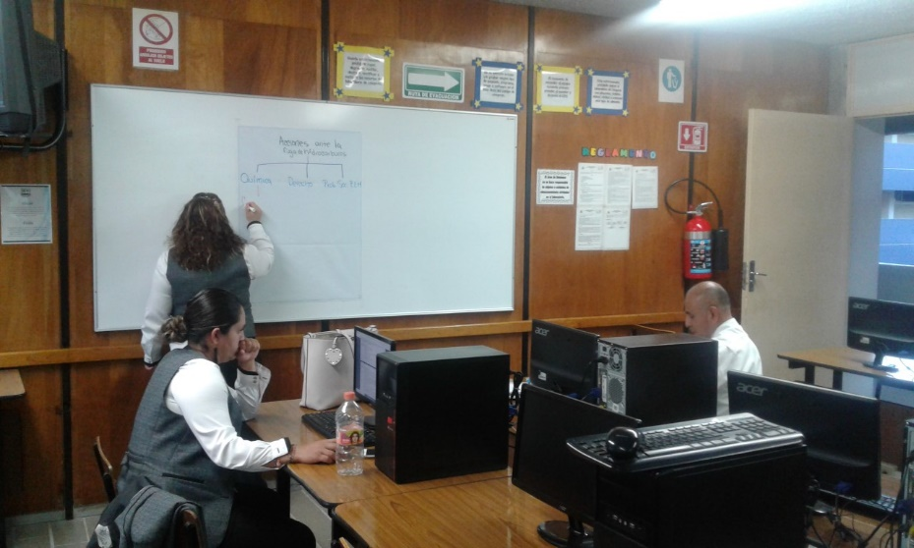
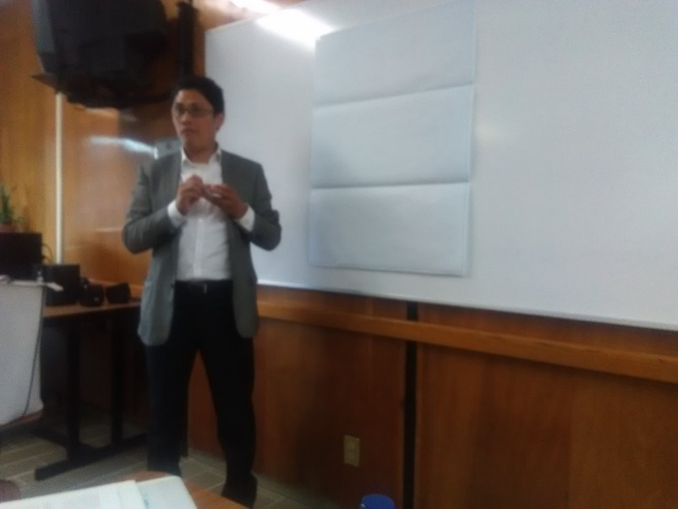
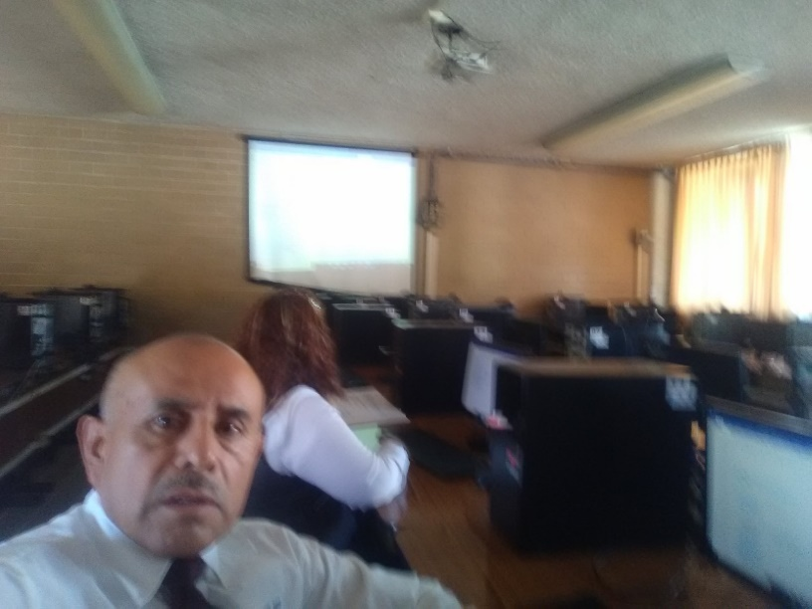
Producto 3: Fotografías de la sesión 1.

Slide 9
5.b Producto 2: Organizador gráfico

Slide 10
5.c Introducción:
Creemos pertinente que al estar ubicados en una zona cercana a una refinería, los riesgos de las fugas en ductos suelen ser más frecuentes, por tal motivo consideramos necesario crear un protocolo de acciones ante un posible siniestro de esta índole.

Slide 11
5.d Objetivo:
Crear, diseñar y difundir un protocolo de acción ante las fugas de hidrocarburos en nuestra comunidad, para evitar que se ponga en peligro o se vea afectada la integridad de la población.
Relacionar las ciencias naturales y sociales para tratar de explicar la manera en la cual la población puede prevenir afectaciones a su integridad física, de tal manera que les permita actuar de una manera eficiente frente a una fuga de hidrocarburos.

Slide 12
5.e Preguntas generadoras:
¿Cuáles son los problemas más severos derivados de la fuga de hidrocarburos?
¿Qué debemos aprender para evitar que las fugas de hidrocarburos causen daños al medio ambiente y a la integridad física de las personas?

Slide 13
5.f Contenido:

Slide 14
5.f Contenido:

Slide 15
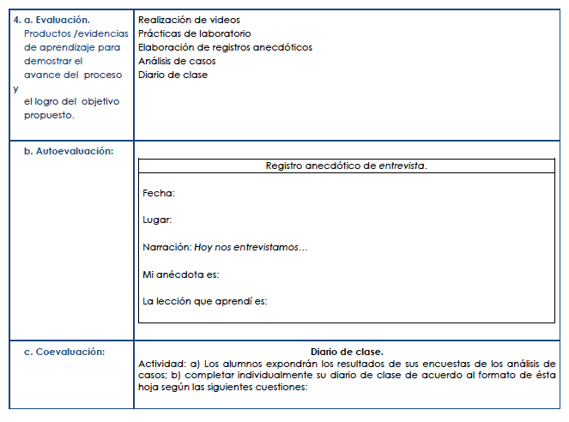
5.f Contenido:

Slide 16
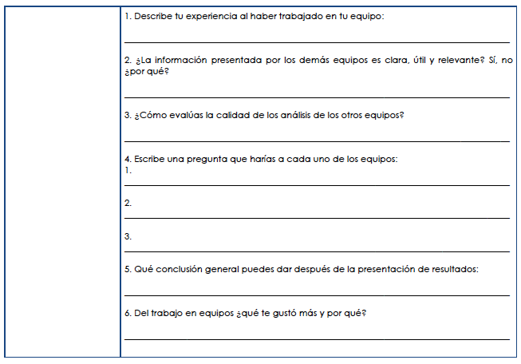

Slide 17
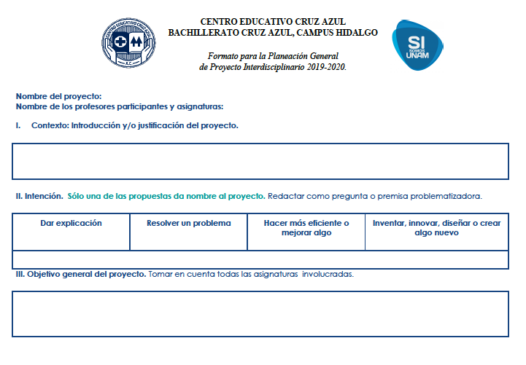
5.g Planeación (general y día a día):

Slide 18
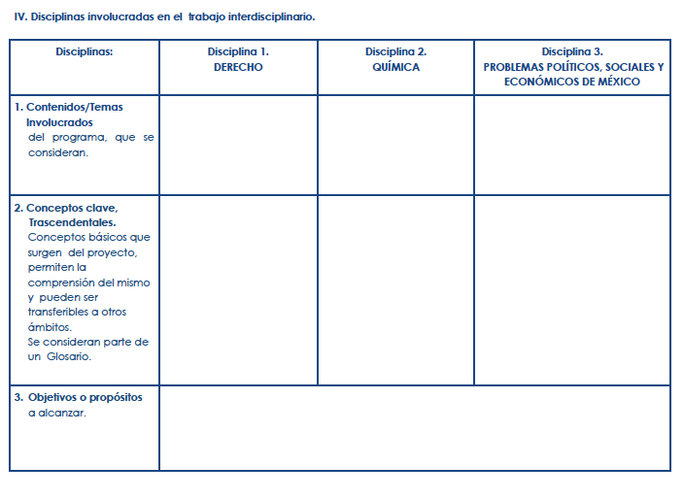

Slide 19
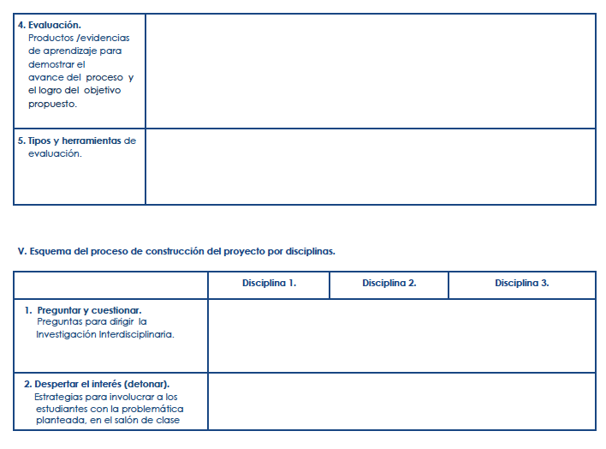

Slide 20
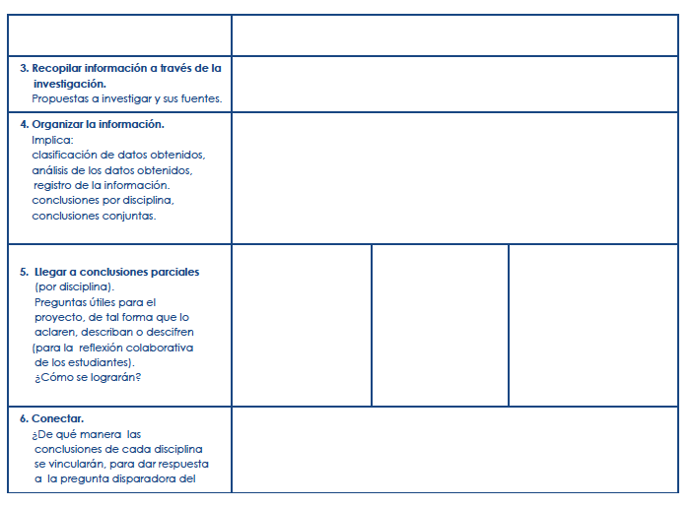

Slide 21
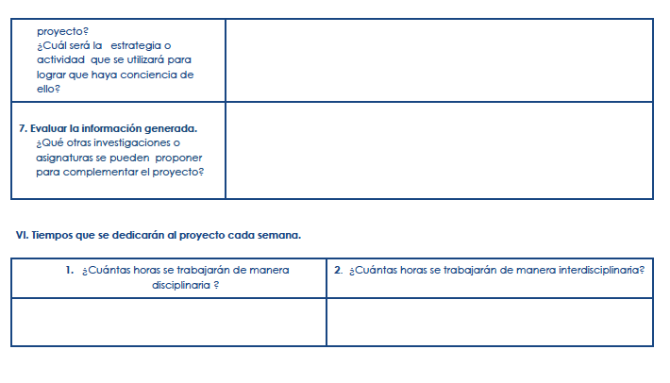

Slide 22
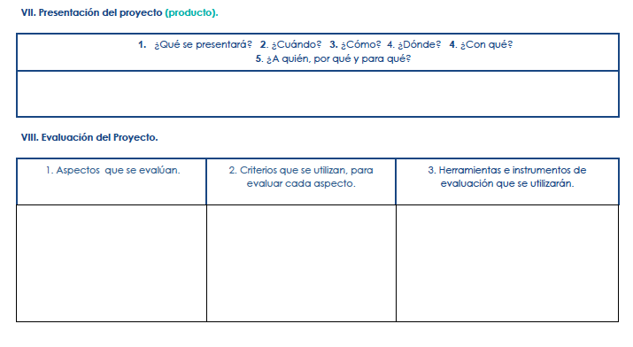

Slide 23
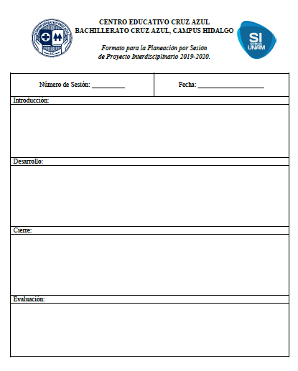

Slide 24
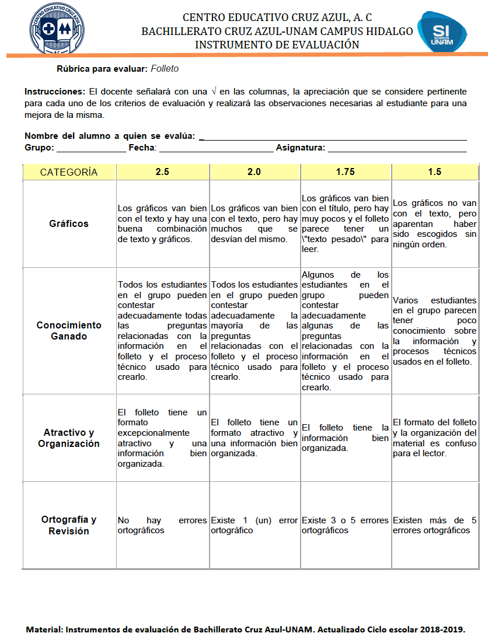

Slide 25
5.h Reflexión. Grupo interdisciplinario:
Reflexión. Grupo interdisciplinario.
Nuestra institución educativa se encuentra en la zona suroeste del estado de Hidalgo, específicamente en Ciudad Cooperativa Cruz Azul, municipio de Tula, contamos con una población de cerca de 300 alumnos y para acercarnos a esta loable y novedosa labor de la interdisciplinariedad, hemos conformado un equipo de trabajo que queremos poner en práctica con alumnos de 6º año. A finales del mes de abril nos hemos reunido 3 sesiones divididas y cumplimos ya con el producto 12 (referente a los formatos de planeación) como lo señala la coordinación del proyecto Conexiones.
Puesto que somos un grupo de profesores con horarios y actividades diferentes, la primera dificultad son los tiempos para reunirnos, así como la repartición de tareas. Sin embargo, el empuje, el pensamiento optimista y la actitud colaborativa, dicho sea de paso, pilar del Centro Educativo Cruz Azul, nos mueven a hacer un proyecto digno de las condiciones que reclaman nuestro tiempo y nuestros alumnos.
El esfuerzo cooperativo lo mostramos al asistir a las reuniones, pero principalmente al aportar en la conformación de ideas o trabajos. Creemos que si se logran concretar dichos planes, no sólo cumpliremos satisfactoriamente la puesta en práctica de una metodología sino incentivaremos a otros compañeros a sumarse a las filas de los proyectos interdisciplinarios.
Finalmente, como todo reto u objetivo, es necesario que directivos, administrativos y en general, toda la institución nos sintamos parte de una sociedad que aspira al ideal del bien común.

Slide 26
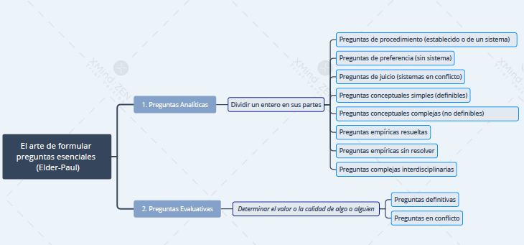
5.i Productos 4-15:

Slide 27
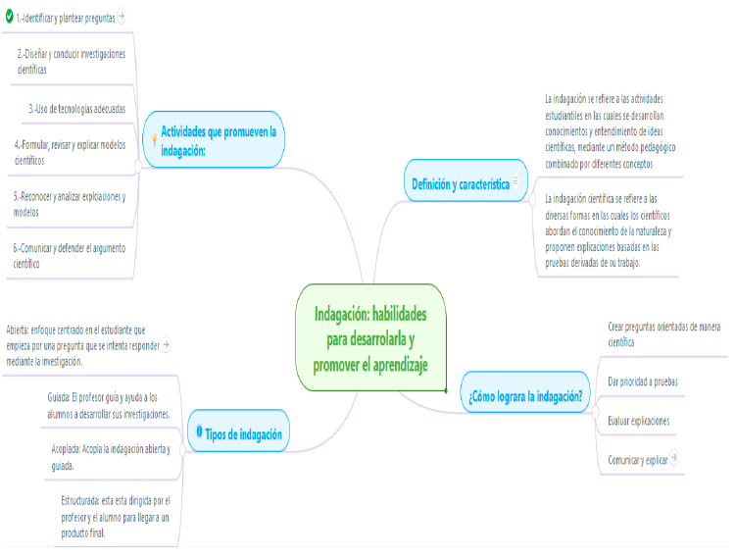

Slide 29
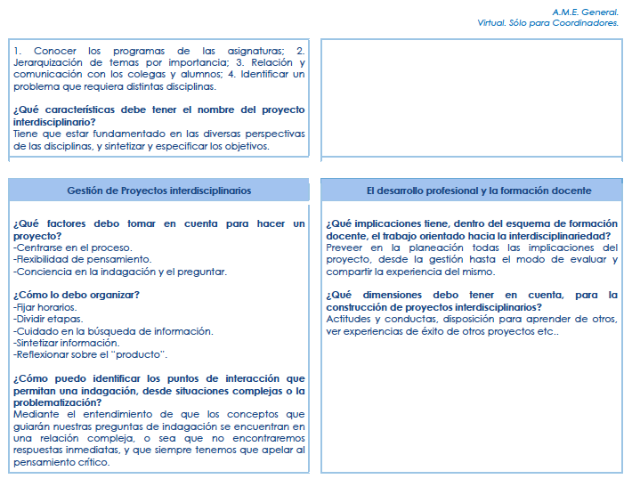

Slide 30
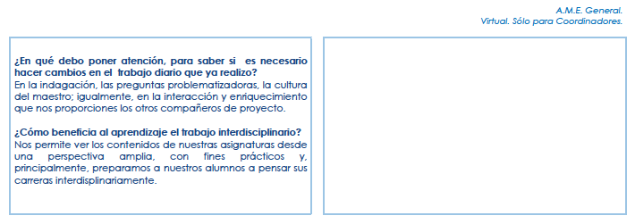

Slide 31
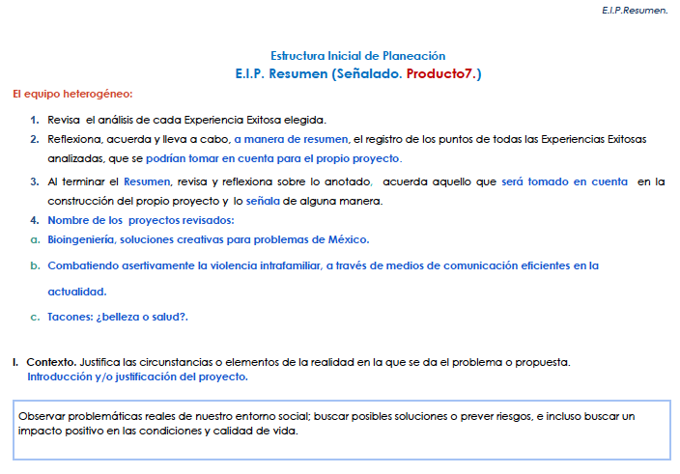

Slide 32
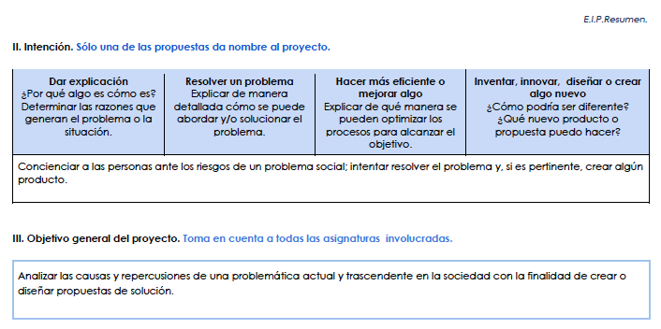

Slide 33
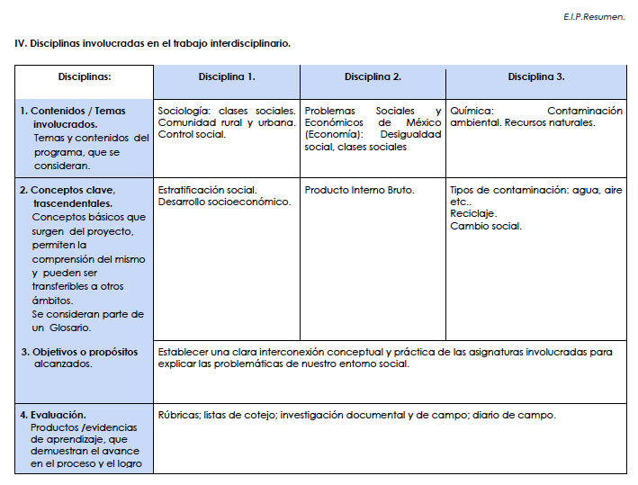

Slide 34
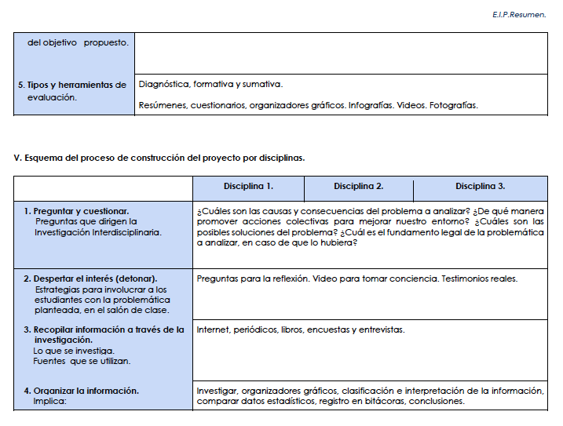

Slide 35
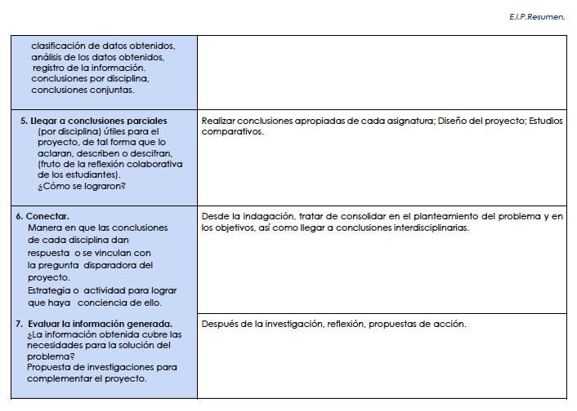

Slide 36
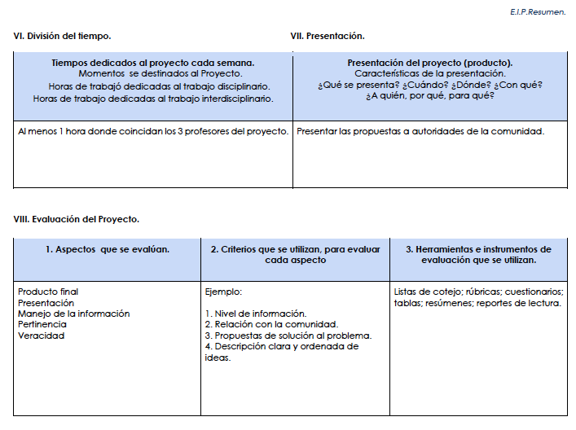

Slide 38
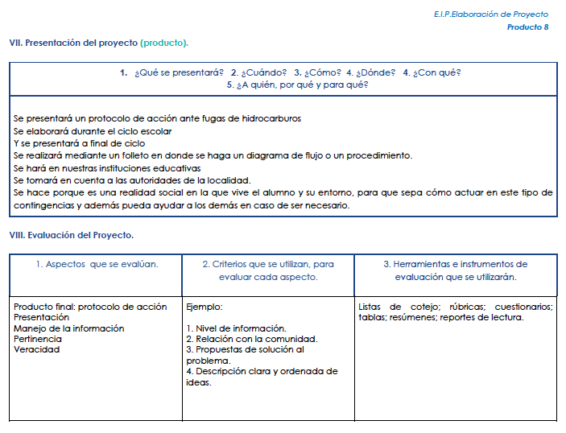

Slide 39
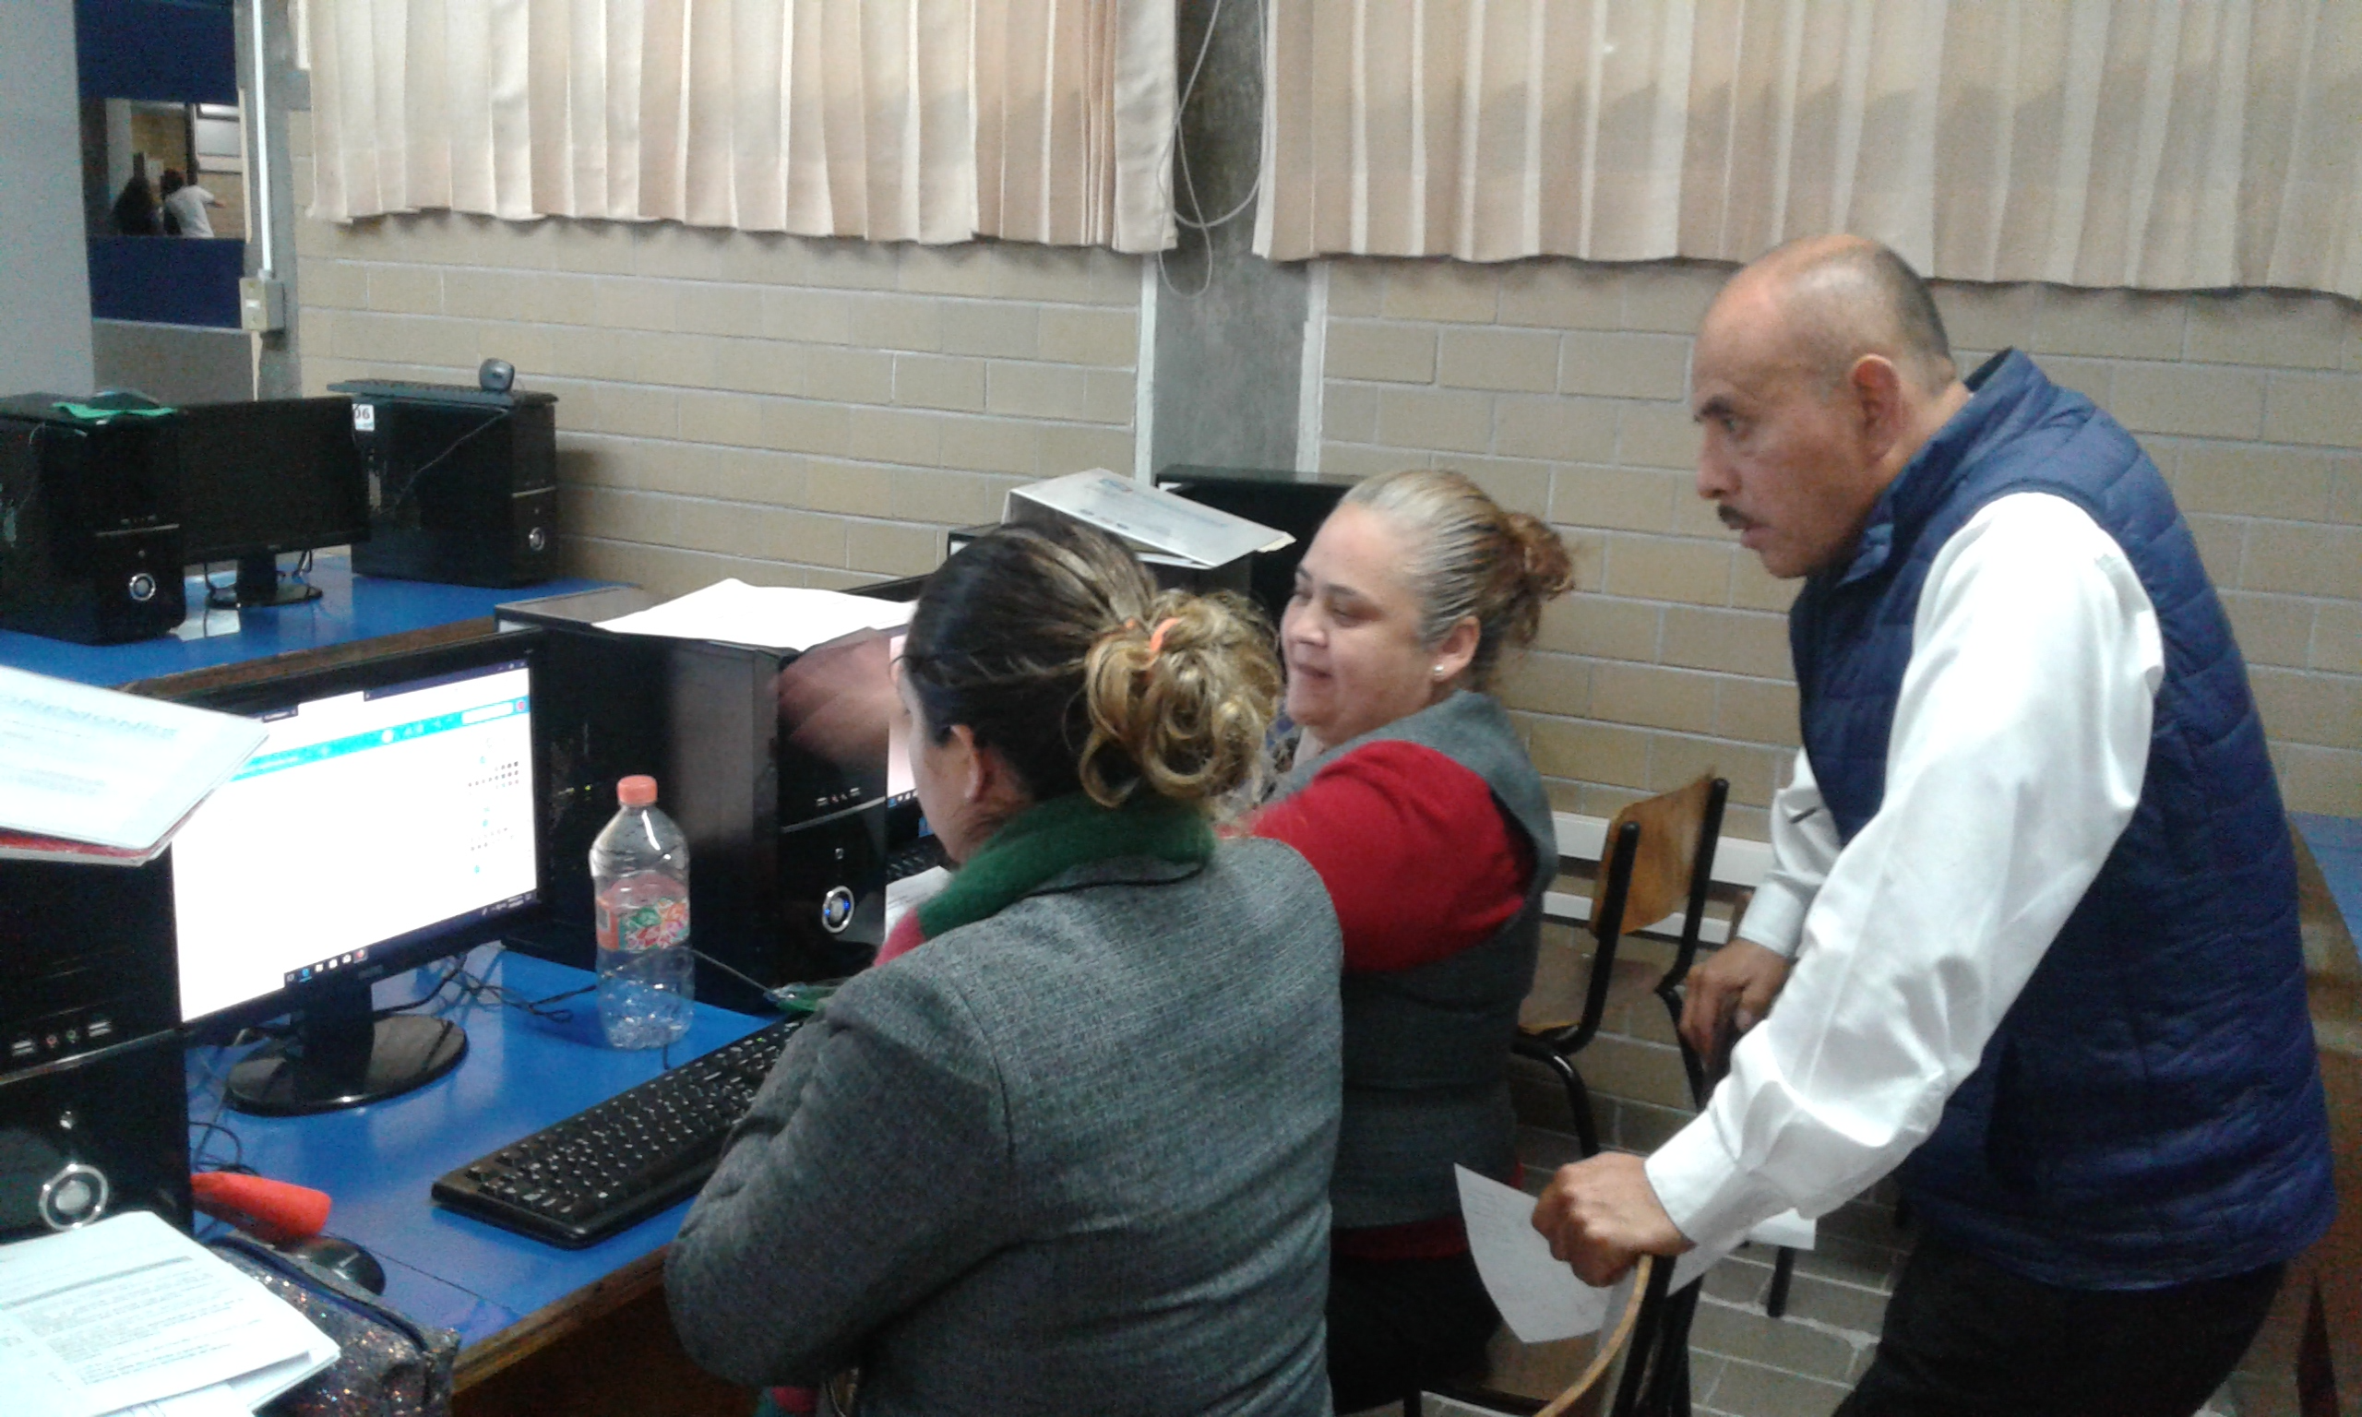
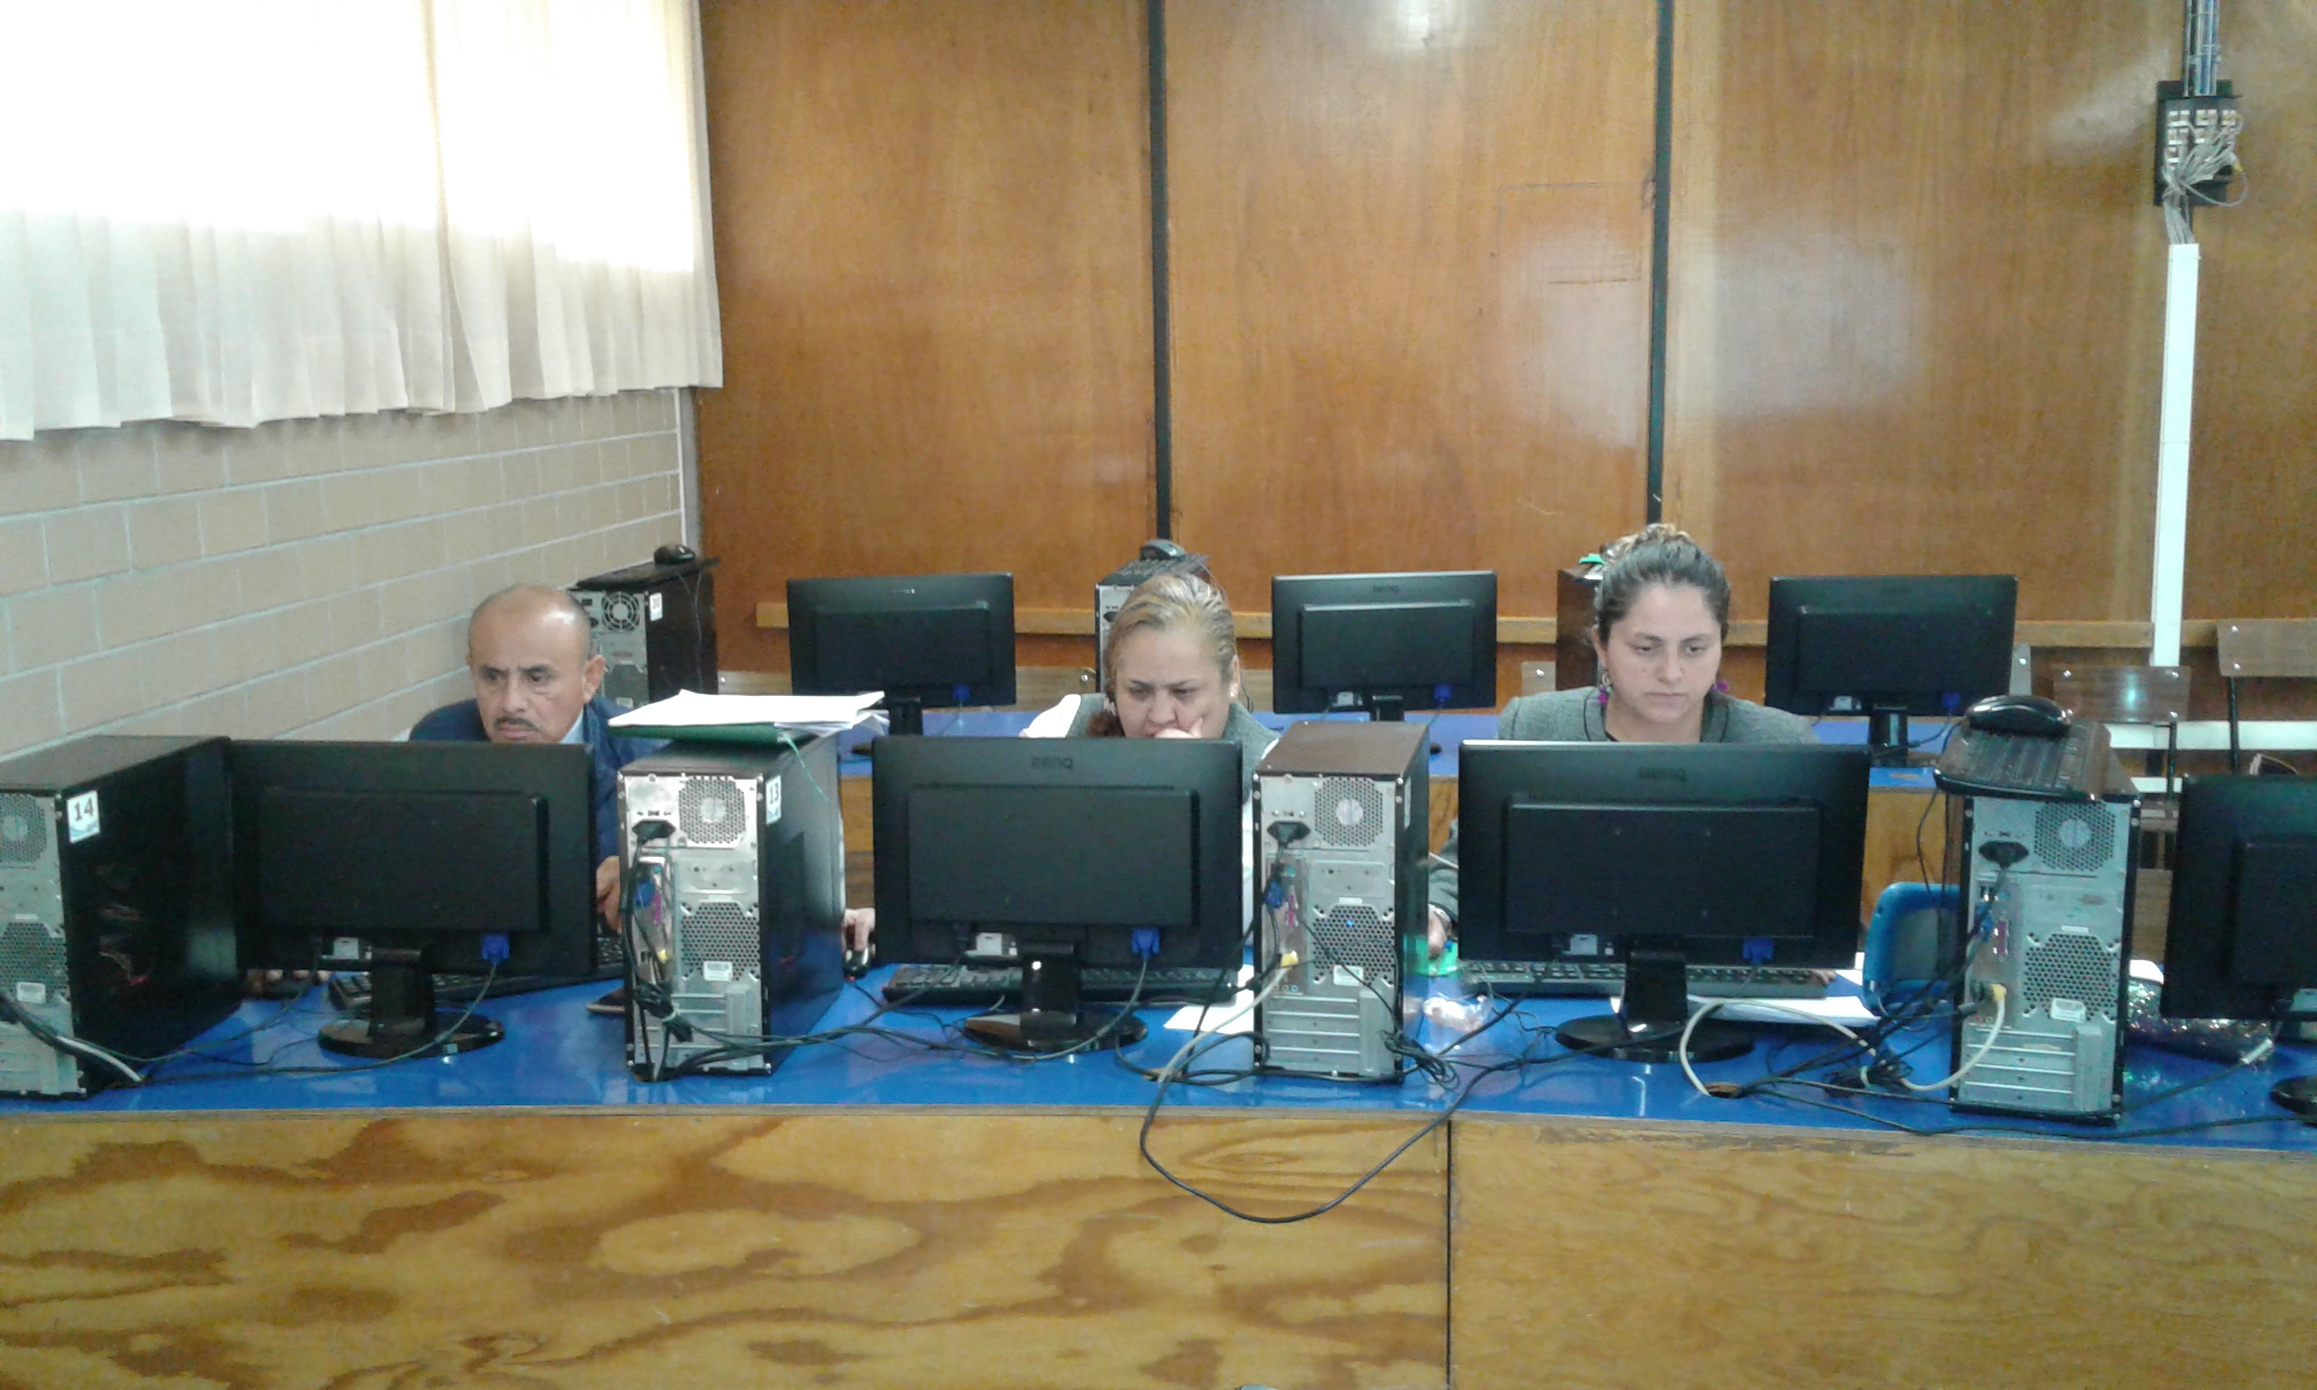
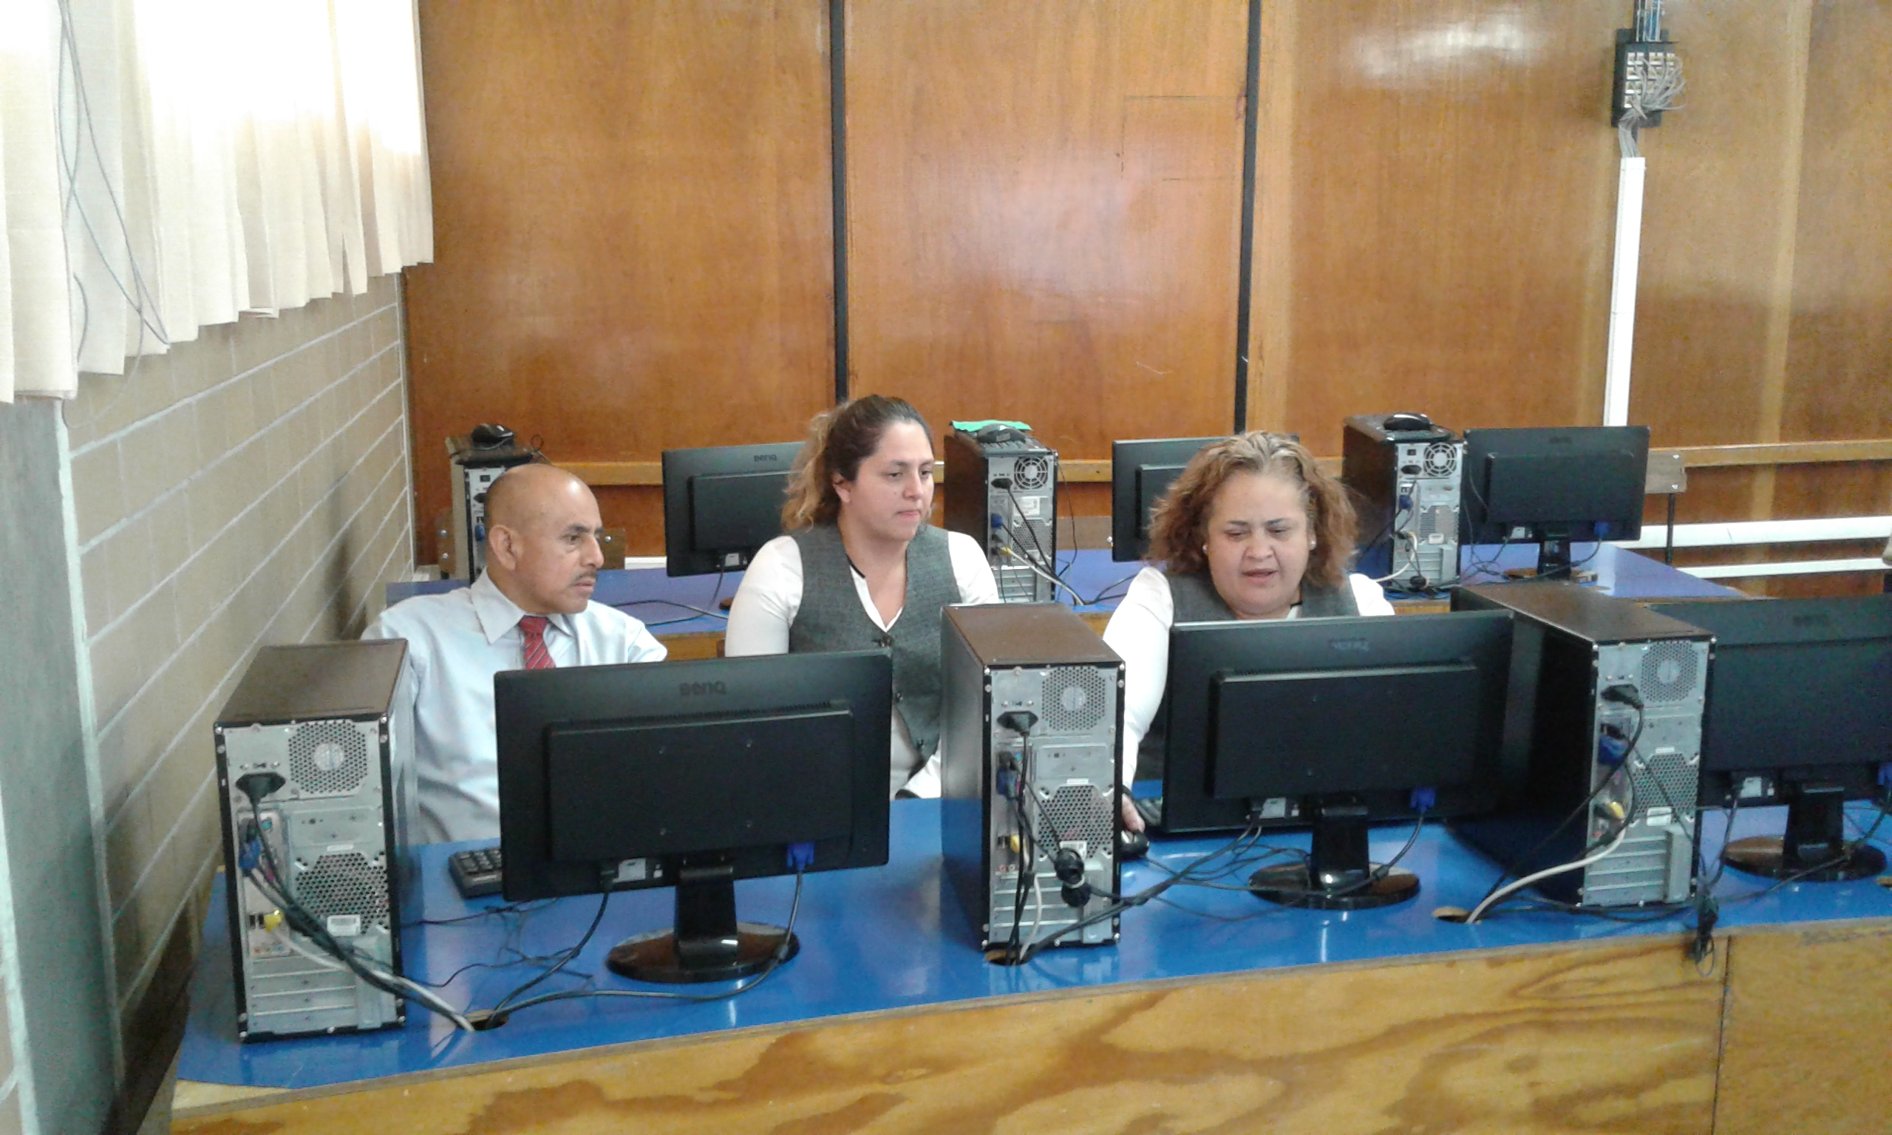
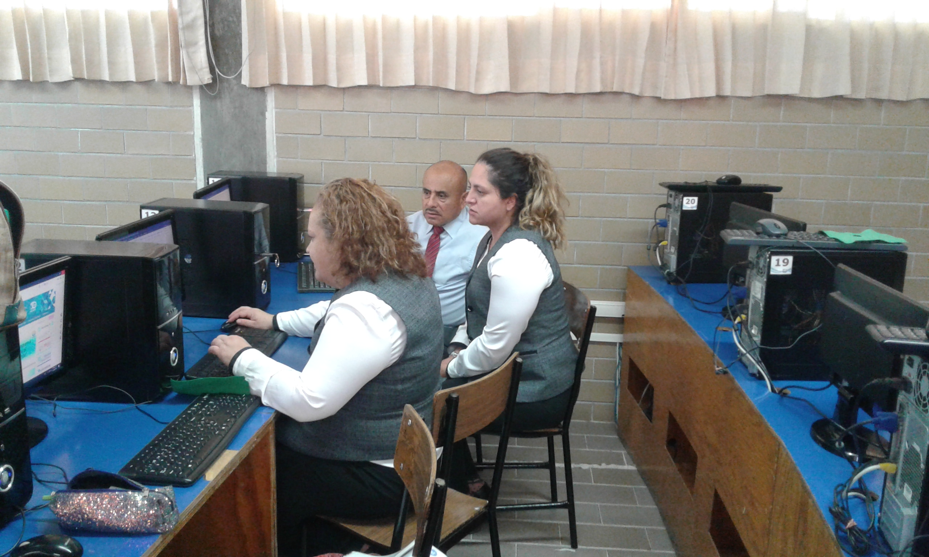
9. Fotografías de la sesión 2.

Slide 40
10. Evaluación, tipos, herramientas y productos de aprendizaje.

Slide 41
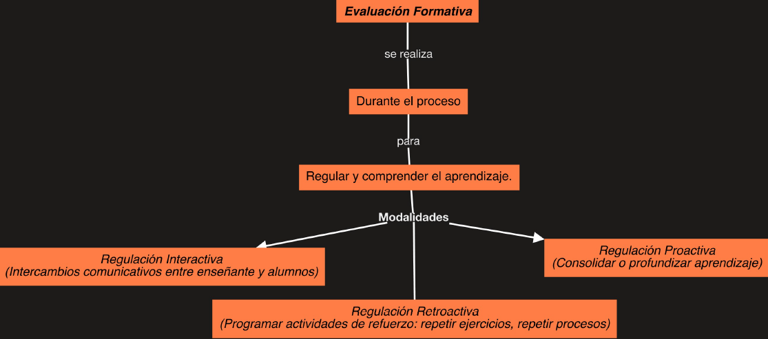

Slide 43
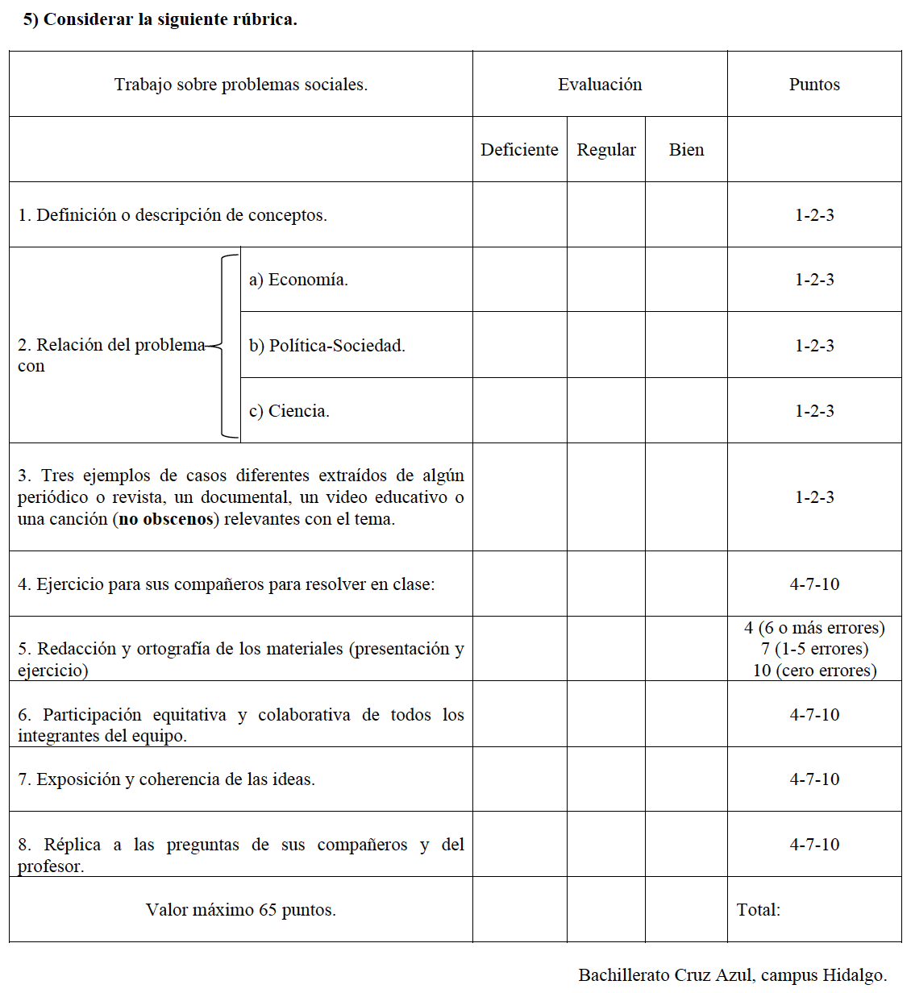

Slide 45
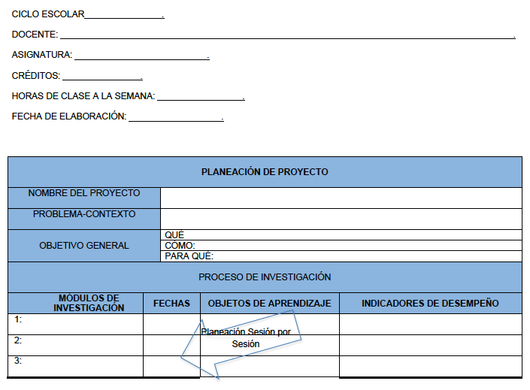
11. Evaluación. Formatos. Prerrequisitos.

Slide 46
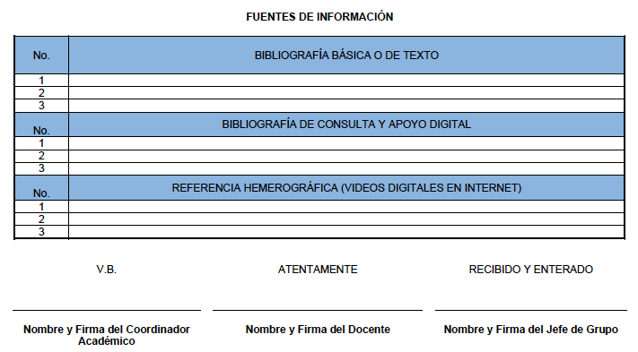

Slide 47
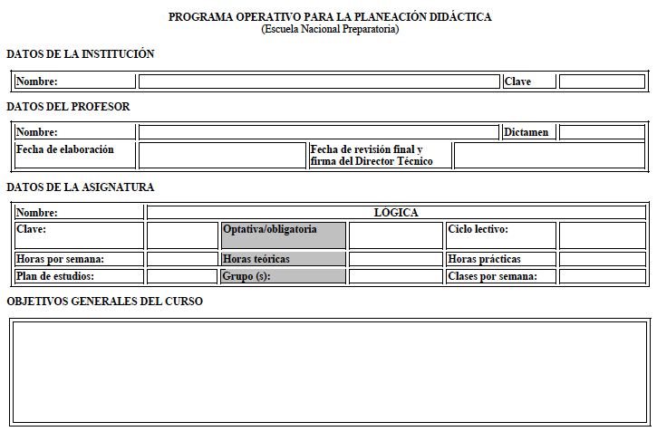
12. Evaluación. Formatos. Grupo Heterogéneo.

Slide 48
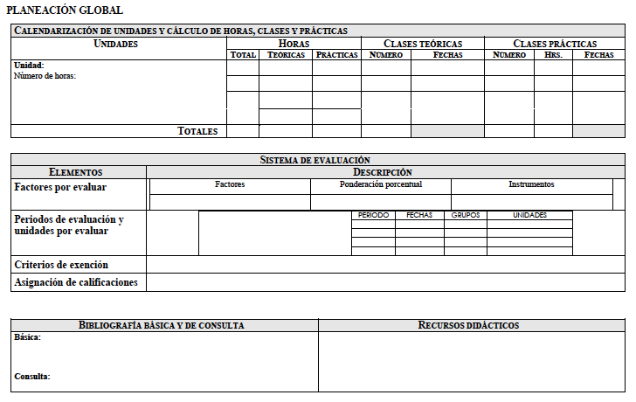

Slide 49
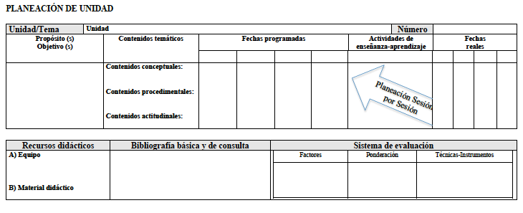

Slide 50
13. Lista de pasos para realizar una infografía digital.
1. Seleccionar tema/Objetivo/Captar la atención.
2. Recolectar información (estadísticas, imágenes etc.)/A quién/Cómo/A través de qué dirigirla.
3. Sintetizar la información.
4. Jerarquizar la información.
5. Relacionar/Conceptualizar.
6. Diseñar/Fácil lectura/Tipos (diagramas de flujo, bullets, mapas, gráficas).
7. Elegir colores en relación con el tema.
8. Elegir tipografía según el mensaje a transmitir.
9. Elegir software/Considerar la legibilidad.
10. Anotar fuentes bibliográficas.
Obtenido de:
http://www.unamenlinea.unam.mx/recurso/83734-infografias-vinetas-y-otros-graficos
http://conexiones.dgire.unam.mx/wp-content/uploads/2017/09/como-hacer-una-infografia.png

Slide 51
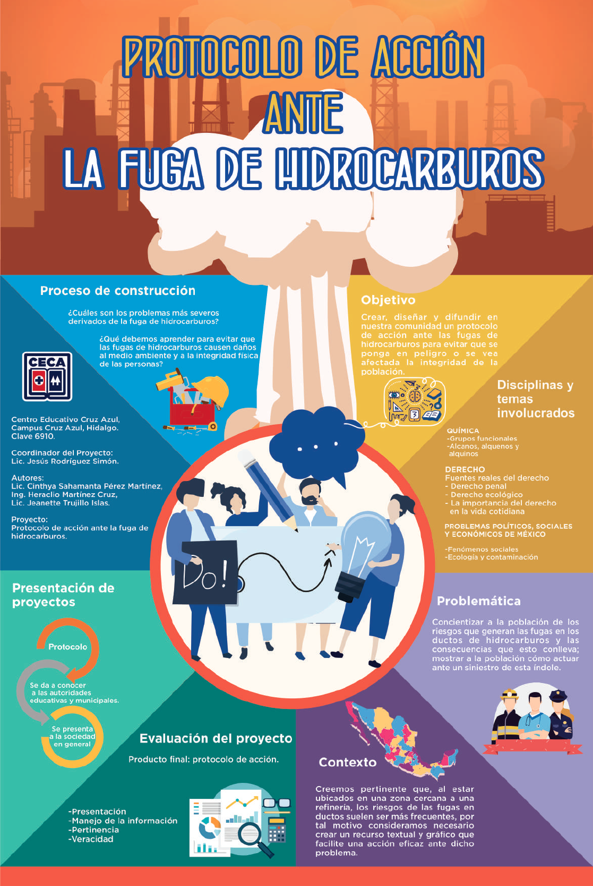
14. Infografía.

Slide 52
15. Reflexiones personales.
Un proyecto interdisciplinario, en primera instancia, causa algunas dificultades al inicio de su elaboración o durante su desarrollo, como, por ejemplo, el definir el tema del cual se va a desarrollar, identificar cómo resolver la problemática actual y cómo puede beneficiar en varios aspectos a la sociedad en general.
Todas estas dificultades se fueron resolviendo conforme se trabajó con compañeros de distintas disciplinas; en mi opinión el trabajo colaborativo es esencial para el desarrollo de proyectos interdisciplinarios, también ayudó el conocer sobre el tema y saber cómo se puede mejorar una situación, mediante la indagación en diferentes fuentes.
Los resultados fueron favorables debido a que la integración que tuvimos como equipo de trabajo y la diversificación de conocimientos y puntos de vista ayudó a la realización de nuestro proyecto. Para ello, elaboramos diversos trabajos que nos ayudaron a finalizar nuestro proyecto tales como: infografías, mapas conceptuales, tablas de contenidos, etc., los cuales nos sirven como evidencia de este proceso.
De manera personal, creo es demasiado útil trabajar con este tipo de proyectos, ya que me parece muy adecuado que el alumno, acompañado del maestro, interfiera en su medio y desarrollen pensamientos críticos en ellos para así poder tomar decisiones y puedan resolver problemáticas acordes a su entorno, y a su vez los logros de los objetivos se vuelven grupales.
Aprendí que el trabajo entre disciplinas ayuda mucho en el trabajo en el aula de nosotros como docentes, es una herramienta muy útil para hacer que el alumno sea más participativo; la manera en que lo puedo aplicar es haciendo que el alumno concientice sobre su entorno y además busque la manera de mejorarlo, y por qué lo hace interesante el que sea interdisciplinario, es precisamente el que distintos conocimientos se adapten a un solo proyecto.
Lic. Jeanette Trujillo Islas

Slide 53
Del proyecto interdisciplinario, la principal dificultad fue la delimitación de los temas de mi asignatura en relación al tema propuesto. Para resolver la problemática, primero se definió el objetivo del proyecto, posteriormente revisé mi temario y algunos contenidos que se relacionaban con el tema y con las demás asignaturas involucradas.
Se logró definir un proyecto multidisciplinario con base en los sucesos y problemáticas sociales que nos aquejan en nuestra zona; es una experiencia de aprendizaje en relación a las asignaturas de mis demás compañeros. Así, brindar una posible solución a la sociedad a través de un trabajo donde estamos involucrados profesionistas con diversos perfiles nos abre un panorama de nuestra realidad social. Luego, considero necesario trabajar de una manera multidisciplinaria en todos los ámbitos de la sociedad, por el bien de nosotros mismos. Las evidencias se encuentran plasmadas en; fotografías, esquemas, infografía, portafolio virtual de evidencias.
De entre los aspectos que puedo seguir trabajando para obtener mejores resultados, está especializarme en un área determinada de mi profesión, así lograré un conocimiento más específico, que permita atender un problema de interés común. Evidentemente, eso repercutirá de manera positiva, porque me permite obtener un contexto más amplio de los sucesos, fenómenos o problemas sociales, además de fomentar el respeto y la tolerancia en relación a las opiniones de otras disciplinas.
Lic. Cinthya Sahamanta Pérez Martínez

Slide 54
La principal dificultad para la construcción del proyecto, considero de manera personal, fue la de encontrar un momento y espacio para trabajar de manera coordinada con docentes de otra asignatura, posteriormente fue encontrar las estrategias didácticas consensadas con los compañeros para realizar el proyecto. Finalmente, y no menos importante, fue la búsqueda de temas que tengan la coincidencia de generar un tópico común para conjuntarnos en el proyecto. Los puntos anteriores se solucionaron con el apoyo de la dirección, quien generó los momentos y espacios para un trabajo coordinado entre asignaturas con un perfil aparentemente muy diferente uno del otro.
Los resultados obtenidos en la elaboración del proyecto fue el trabajo colaborativo y consensado del grupo de trabajo, la disposición de cada docente de querer trabajar en un proyecto integral; los resultados se pueden observar en la creación de diferentes productos del proyecto tales como, la infografía, los mapas conceptuales y los diferentes productos obtenidos en el desarrollo del trabajo de equipo.
Considero que para obtener mejores resultados debo considerar en mis planeaciones de clase el trabajo por proyectos, la integración de equipos en los alumnos y de igual forma coordinarme con los profesores de otras asignaturas del mismo nivel o bien de diferentes grados. Igualmente, buscar los espacios y programas de las asignaturas para ver con quién me puedo conjuntar para realizar un trabajo por proyectos.
Pienso que lo que aprendí de esta metodología es a trabajar de manera conjunta con los colegas y alumnos y aprovechar la experiencia de los colegas en sus diferentes asignaturas.
Ing. Heraclio Martínez Cruz

